Slide 1
The Numerals обозначает количество или порядок предметов при счете

Slide 2
СОДЕРЖАНИЕ:
Количественные
Порядковые
Дроби
Роль в предложении
Упражнения

Slide 3
Количественные Cardinal Numerals
обозначают количество
отвечают на вопрос how many?
two books

Slide 4
По своей структуре числительные делятся на:
простые – от 1 до 12
производные – от 13 до 19 и десятки
составные - десятки с единицами и числа более сотни

Slide 5
ПРОСТЫЕ ЧИСЛИТЕЛЬНЫЕ
1 one
2 two
3 three
4 four
5 five
6 six
7 seven
8 eight
9 nine
10 ten
11 eleven
12 twelve

Slide 6
ПРОИЗВОДНЫЕ
13 thirteen
14 fourteen
15 fifteen
16 sixteen
17 seventeen
18 eighteen
19 nineteen
образуются при помощи суффикса - teen от соответствующих чисел первого десятка

Slide 7
ДЕСЯТКИ ОБРАЗУЮТСЯ ПРИ ПОМОЩИ СУФФИКСА -TY
20 twenty
30 thirty
40 forty
50 fifty
60 sixty
70 seventy
80 eighty
90 ninety

Slide 8
В АНГЛИЙСКОМ ЯЗЫКЕ СЛОВА
hundred сто
thousand тысяча
million миллион
существительныe
если они используются в ед. числе перед ними обязательно ставится неопределенный артикль a или числительное one
a hundred /one hundred

Slide 9
СОСТАВНЫЕ ЧИСЛИТЕЛЬНЫЕ
обозначают десятки с единицами и числа более сотни
21 twenty one
35 thirty five
247 two hundred forty seven

Slide 10
Порядковые числительные
образуются прибавлением суффикса -th к соответствующим количественным числительным
four -(the) fourth
eighteen -(the) eighteenth

Slide 11
Исключение
числительные one, two, three:
one -(the) first / 1st
two -(the) second / 2nd
three -(the) third / 3d

Slide 12
ЗАПОМНИТЕ:
five -(the) fifth
eight -(the) eighth
nine -(the) ninth
twelve -(the) twelfth

Slide 13
У ПОРЯДКОВЫХ ЧИСЛИТЕЛЬНЫХ
с суффиксом -ty
конечное –у -ie:
twenty -(the) twentieth
forty -(the) fortieth

Slide 14
У СОСТАВНЫХ ПОРЯДКОВЫХ ЧИСЛИТЕЛЬНЫХ
только последний разряд приобретает форму порядкового числительного:
(the) forty-eighth
(the) fifty-third

Slide 15
ВНИМАНИЕ!
Существительные, определяемые порядковыми числительными, употребляются с определенным артиклем:
The first mention of Moscow was in 1147.

Slide 16
ЗАПОМНИ!
При обозначении номеров комнат, домов, трамваев, автобусов, размеров одежды и обуви вместо порядковых числительных могут употребляться количественные числительные
I live in room 28.

Slide 17
ДРОБНЫЕ ЧИСЛИТЕЛЬНЫЕ
ПРОСТЫЕ
1/3
А (one) third
ДЕСЯТИЧНЫЕ
3,4
Three роint four

Slide 18
ДРОБНЫЕ ВЕЛИЧИНЫ 1/2 и 1/4
передаются особыми словами:
a (one) half (1/2)
a (one) quarter (1/4)

Slide 19
ЗАПОМНИ!
Если существительному предшествует слово half, то артикль ставится непосредственно перед существительным:
half an hour полчаса
an hour and a half полтора часа

Slide 20
ЕСЛИ В ЧИСЛИТЕЛЕ ЧИСЛО БОЛЕЕ ЕДИНИЦЫ
в знаменателе прибавляется окончание -s:
2/3 two thirds
4/9 four ninths
3/5 three fifths

Slide 21
ГОДА И ДАТЫ
1812-eighteen twelve
1900-nineteen hundred
2007-two thousand (and) seven
2014-twenty fourteen
25 th July, 1976-the twenty-fifth of July, nineteen seventy-six

Slide 22
РОЛЬ В ПРЕДЛОЖЕНИИ
Подлежащее- Three were absent from the leсture.
Дополнение- I took three apples.
Определение- The second lesson begins at eleven o’clock.
Именная часть составного сказуемого- Five times five is twenty-five.

Slide 23
LET` S DO SOME EXERCISES
Напишите словами:
9.02.1997
22.06.1941
121600 square miles
The ninth of February nineteen ninety seven
The twenty second of June nineteen forty one
One hundred twenty one thousand six hundred square miles

Slide 24
ВСТАВЬТЕ ПОРЯДКОВОЕ ИЛИ КОЛИЧЕСТВЕННОЕ ЧИСЛИТЕЛЬНЫЕ
There are twelve months in a year.
January is the first month of the year.
May is the fifth month of the year.
There are three months in winter.

Slide 25
ПРОЧИТАЙТЕ:
My room number is 308.
The number of the Clinton Hotel is 279-4017.
She works 42 hours a week.
Mrs Turner is 37 years old and a freelance photographer.
2,583 homes were destroyed by the bushfires.

Slide 26
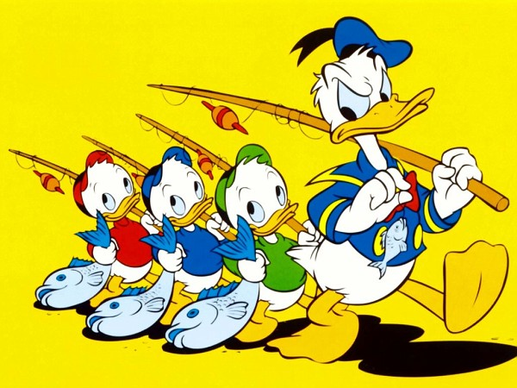
ЗАПИШИ ПОСЛОВИЦЫ СЛОВАМИ
Rain before7, fine before 11.
A bird in the hand is worth 2 in the bush.
Rain before seven, fine before eleven. | A bird in the hand is worth two in the bush.
4 eyes see more than 2. | Two heads are better than one.
2 heads are better than 1.
4 eyes see more than 2

Slide 27
ПРОЧИТАЙТЕ
₤2 | $ 145 | ₤6.04 | ¢ 57
$ 5,275 | ₤71.30 | $7 | 10 р
17+3=
15*5=
250/50=
13*3=
100/5=
click

Slide 28
THE FIRST FLOOR
соответствует второму этажу в Англии, первый этаж называется
THE GROUND FLOOR

